Slide 1
Фізкультурні розваги з дітьми молодшого шкільного віку в умовах карантину
Волкова І.В., старший викладач кафедри виховання й розвитку особистості КВНЗ «Харківська академія неперервної освіти»

Slide 2
«Життя вимагає рухів» (Аристотель, 384-322 р. до н.е.)
«Гімнастика, фізичні вправи, ходьба повинні міцно увійти до повсякденного побуту кожного, хто хоче зберегти працездатність, здоров'я, повноцінне і радісне життя» (Гіппократ, 460-370 р. до н. е.)

Slide 3
Рухова активність і діти = партнери
Це цікаво знати! Руховою активністю називають суму рухів, які виконуються людиною в процесі життєдіяльності.
Рухова активність є природною біологічною потребою людини, ступінь задоволення якої багато в чому визначає подальший розвиток організму людини.
Природа дала дитині таку важливу властивість – кінезофілію (від грецьких слів «кінезос» - рух і «філіос» - любов), таким чином майже дослівно воно перекладається як «любов до рухів».
Оптимальна, правильно організована в дитинстві рухова активність створює передумови для нормальної життєдіяльності організму дорослої людини, довголітнього творчого життя

Slide 4
.
У дитячому віці рухова активність визначає нормальний ріст і розвиток організму, найповнішу реалізацію генетичного потенціалу, підвищує опір до захворювань.
Саме у період росту організм найбільш чутливий до впливу різних несприятливих факторів середовища, в тому числі й до обмеження рухової активності.
Необхідно пам’ятати, що рухова активність, також емоційні чинники, що супроводжують її виконання, збуджують підкоркові центри та тонізують через них кору мозку. Покращання діяльності клітин кори внаслідок активного відпочинку дозволяє розглядати останній як чинник поліпшення розумової працездатності.

Slide 5
Обмеження рухової активності у молодшого віку школярів може стати однією з головних причин низки порушень опорно-рухового апарату, фізичного розвитку, хронічних захворювань внутрішніх органів, порушення обміну речовин, погіршення психічного стану організму дитини
Гіпокінезія – одна з основних причин зниження адаптаційних можливостей організму, виникнення різноманітних морфологічних та функціональних змін організму. Комплекс таких змін відноситься до стану, проміжного між здоров’ям та хворобою, але с часом він може сприяти формуванню захворювання.

Slide 6
Часто гіпокінезія супроводжується гіподинамією - зменшенням м’язових зусиль, які витрачаються на підтримування пози, переміщення тіла у просторі, фізичну роботу.
Проте, під час карантину можна побачити, що дитина має занадто надлишкову рухову активність (гіперкінезія). До її характерних ознак відносять специфічні прояви функціональних порушень і змін стану здоров’я, насамперед, центральної нервової системи і регуляторних механізмів.
Що треба зробити, щоб діти під час карантину не загубили сформовані фізичні якості та розвинені рухливі здібності ?

Slide 7
Вихід є:
організувати активний руховий режим - фізичне навантаження, регламентоване по інтенсивності, таке, що задовольняє біологічній потребі у рухах, відповідає віковим функціональним можливостям організму, а також сприяє зміцненню здоров’я дітей.
При активному руховому режимі організовуються фізкультурні розваги (активності), під час яких діти могли б виконувати нескладні фізичні вправи.

Slide 8
Звертаємо увагу, що під час організації фізкультурних розваг важливо, по-можливості, враховувати гігієнічну норму рухової активності - науково обґрунтовані кількісні параметри, які відповідають біологічній потребі організму, що зростає, у рухах і, реалізуючись у повсякденному житті сприяють гармонійному фізичному розвитку, збереженню і укріпленню здоров’я молодшого школяра.

Slide 9
Шкала оцінки сумарної добової рухової активності дітей 5-10 років (О. Г. Сухарев)
Вік, років | Оцінка рухової активності
 | Гіпокінезія (менше) | Гігієнічна норма | Гіперкінезія (більше)
5-6 | 9 (тис.кроків) | 11-15 | 20
 | 4 (год) | 4,5-5,5 | 6
7-10 | 10 | 15-20,5 | 25
 | 3,5 | 4-5 | 5,5

Slide 10
Активний руховий режим
Комплекс ранкової гімнастики
Фізкультурні хвилинки,
руханки
Малорухливі ігри

Slide 11
Ранкова гімнастика має завдання:
забезпечити повноцінне пробудження організму і готовність його до активної роботи. Комплекс простих вправ збуджує м’язи і покращує кровообіг;
формувати вольові якості особистості, організованість. Далеко не кожна людина здатна вставати зранку і займатись фізичними вправами;
фізичне вдосконалення людини. Регулярне виконання ранкової гімнастики сприяє гармонійному розвиткові всіх систем організму дитини: м’язової, кровоносної і дихальної.

Slide 12
Ефективна ранкова гімнастика для молодшого школяра включає:
рухи у шийному відділі хребта (оберти і напів-оберти голови, нахили і повороти в різні сторони);
згинання і розгинання пальців рук;
колові рухи кистями;
рухи у ліктьових суглобах (оберти, згинання і розгинання);
рухи у плечових суглобах (піднімання рук у різних напрямках, колові і ривкові рухи прямими і зігнутими руками);
рухи плечима в різні сторони, оберти;
рухи тулубом: нахили вперед - назад, у сторони, колові рухи;
колові рухи тазом;
повороти тулуба;
махові рухи прямих ніг вперед - назад;
присідання на всій стопі, на носках, на одній нозі;
повільний біг (на місці), стрибки.

Slide 13
Гігієнічні вимоги проведення ранкової гімнастики
виконувати щоранку в один і той же час;
перед виконанням потрібно добре провітрити приміщення;
вправи робити натщесерце перед сніданком під легку музику;
під час виконання вправ потрібно дихати глибоко і ритмічно, вдихаючи повітря через ніс і видихати через рот;
кожну вправу виконувати точно і правильно, повторюючи її 5-6 разів;
починати із нескладних рухів, навантаження підвищувати поступово. Наприкінці заняття виконати кілька вправ на розслаблення, щоб привести до нормального ритму роботу органів дихання і кровообіг;
після фізичних вправ обов’язкові водні процедури (обливання, обтирання, душ).

Slide 14
Фізкультхвилинки, руханки
віршовані
комплекси
фізичних вправ
кінезіологічні
ігрові

Slide 15
Ігрові фізкультхвилинки
Гра «Піаніно»
Поставити всі пальці на стіл і під рахунок «раз і два» імітується гра на піаніно, пальці перебираються за порядком, починаючи від великого до мізинця.
Гра «Комарики»
Діти стоять, спочатку звуками імітують дзижчання комара, потім рухами – його політ навколо голови, рук, ніг, ловлять його оплесками. Наприклад: «Комарик над головою». Діти плещуть в долоні над головою. «Комарик біля вуха» тощо.

Slide 16
Кінезіологічні фізкультхвилинки
Комплекс вправ гімнастики для очей
Швидко покліпати очима, заплющити очі та посидіти спокійно, повільно рахуючи до 5. Повторити 4 –5 разів.
Міцно замружити очі. Порахувати до 3, відкрити очі та подивитися вдалечінь. Порахувати до 5. Повторити 4 – 5 разів.
У середньому темпі проробити 3 – 4 кругових рухи очима в правий бік, стільки ж само – у лівий. Розслабивши очні м’язи, подивитися вдалечінь – на рахунок 1 – 6. Повторити 1 – 2 рази.
Витягнути руку вперед. Подивитися на вказівний палець витягнутої руки на рахунок 1 – 4. Потім перенести погляд вдалечінь на рахунок 1 – 6. Повторити 4 – 5 разів.

Slide 17
Віршовані фізкультхвилинки
Прилетіли журавлі (помахати руками, як крилами)
І великі, і малі (руки вгору, руки вниз)
Сіли собі на ріллі, (присісти)
Заспівали: «Тра-ра-рі» (встати)
Де журавка ходила –
(ходьба з високим підніманням стегна)
Там пшениця родила,
Де журавель походив -
Там ячмінь уродив.

Slide 18
Функції фізкультурних розваг
розважальна – створити сприятливу атмосферу;
релаксаційна – позбавити напруження, спричиненого негативними емоціями, перевантаженнями м’язів, нервової системи, мозку;
комунікативна – об’єднати дітей та батьків, сприяти їхній співпраці, взаємодії між собою;
розвивальна – розвивати мовлення, увагу, пам’ять, мислення;
корекційна – «виправляти» емоційні, поведінкові й інші проблеми дитини.

Slide 19
Малорухливі ігри з молодшими школярами під час карантину
І клас.
Для вправ у формуванні культури рухів: «Слухай сигнал», «Театр звірів», «Літає – не літає», «Швидко стати в шеренгу», «Переліт птахів», «Тихо-гучно»; «Мандрівка оплесків»;
Для вправ у формуванні навички пересувань: «Ой, у полі жито», «По гриби», «Вовк у канаві», «Будиночки», «Горобці й ворони», «Садіння картоплі»;
Для опанування навички оволодіння м’ячем: «Хто влучніше?», «Влучно в ціль», «Жонглер», «Займи вільне коло», «Приборкувач м’яча»; «Гарячий м’яч», «Донеси м’яч»;
Для стрибкових вправ – «Хто більше?», «Стрибунці-горобчики», «Стрибки по «купинах».

Slide 20
Малорухливі ігри з молодшими школярами під час карантину
2 клас.
Для вправ у формуванні культури рухів: «Світлофор», «Подоляночка»; «Жива скульптура»; «Повтори за мною»;
Для вправ для оволодіння навички пересувань: «Гуси», «Сірий кіт», «Альпіністи», «Виклик номерів», естафети;
Для стрибкових вправ – «Через купини та пеньки», «Вовк у канаві», «Зайці у городі»;
Для опанування навички оволодіння м’ячем: «М’яч сусіду», «М’яч середньому», «Влучно в обруч».

Slide 21
Малорухливі ігри з молодшими школярами під час карантину
3 клас.
Для вправ у формуванні культури рухів: «Вгадай, чий голос?», «Чотири стихії», «Жива скульптура»;
Для вправ для оволодіння навички пересувань: «Гуси-лебеді», «Горішки»;
Для стрибкових вправ – «У річку, гоп!», «Переправа через річку»;
Для вправ для опанування оволодіння навичками м’яча – «Попади в ціль!», «Передав – сідай!», «Найкраща пара».
4 клас.
Для вправ у формуванні культури рухів: «Фігури», «Займи вільне місце», «Слухай музику»;
Для вправ для оволодіння навички пересувань: «Шишки, жолуді, горіхи», «Естафета звірів»; «Допомога другу»; «Танцювальна фігура, замри!»;
Для вправ для опанування оволодіння навичками м’яча – «У горизонтальну мішень», «М’яч у колі», міні-футбол; «Бадмінтон».

Slide 22
Знайдемо і проведемо
ФІЗКУЛЬТХВИЛИНКИ
Ракета
https://www.youtube.com/watch?v=Jl-L-zHQP2A
Сучасна фізкультхвилинка "Alien Dance"
https://www.youtube.com/watch?v=0a7dfpihN6s
Сучасна дитяча руханка - танець, фізкультхвилинка "Hare Dancе»
https://www.youtube.com/watch?v=3sg5oJQmlBY
Сучасна дитяча руханка - танець, фізкультхвилинка "Tiger Dance"
https://www.youtube.com/watch?v=OkVC5K6yIdQ&list=PLUbeR5ILeI-Nw4LJaGHziOHc47gksTig4&index=4
Фізкультхвилинка, руханка - танець Dance battle Tiger vs Hare
https://www.youtube.com/watch?v=3LAjklSXpbI
А Рам Зам-Зам
https://www.youtube.com/watch?v=cqa59baDNXU&feature=youtu.be
https://www.youtube.com/watch?v=GjyQQ6UHnoI
Канал «З любов'ю до дітей - Дитячі пісні»
https://www.youtube.com/user/SonechkoProject/featured

Slide 23
Знайдемо і проведемо
Гімнастика для очей
https://www.youtube.com/watch?v=iXK1ltGfooE
https://www.youtube.com/watch?v=ppJMxREw5-I
https://www.youtube.com/watch?v=8G87kg9s1HM&list=PLUbeR5ILeI-Nw4LJaGHziOHc47gksTig4&index=8
https://www.youtube.com/watch?v=GKHnm7iCHCo
Ігри
«Соку Бачи Вира»
https://www.youtube.com/watch?v=53pjdFsNmi8&list=PLIHpxevTp9Xgml0noIkMuGwezQamyBkA_&index=10
Нейропсихологічна гра "Роби як Лорі" (повтори, якщо зможеш)
https://www.youtube.com/watch?v=nWK56OV5CBQ
Руханка-забавлянка
https://www.youtube.com/watch?v=kzjmmperSkU

Slide 24
Знайдемо і проведемо
Артикуляційна гімнастика
Logopedia. Articulation gymnastics
https://www.youtube.com/watch?v=GW1RpthklBU
Дихальна гімнастика
https://www.youtube.com/watch?v=67nsp58w284&list=PLUbeR5ILeI-Nw4LJaGHziOHc47gksTig4&index=9
Пальчикова гімнастика
https://www.youtube.com/watch?v=E30tSqnTZjs
https://www.youtube.com/watch?v=zV6Ln0F7U0k

Slide 25
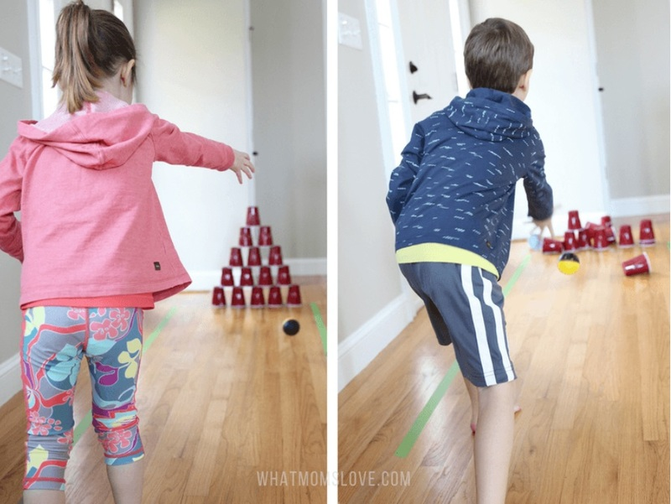
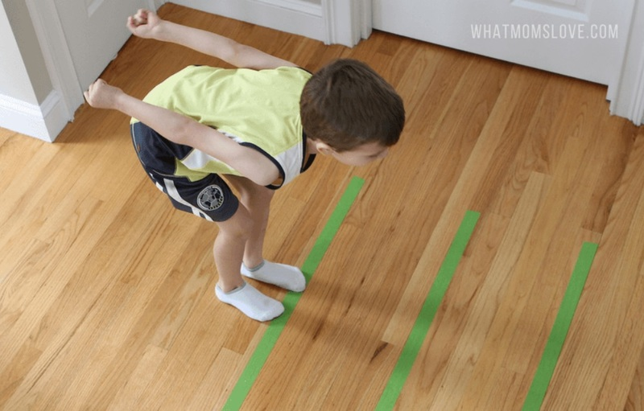
55 енергійних ігор та розваг для дітей вдома
https://pedpresa.ua/201548-55-energijnyh-igor-ta-rozvag-dlya-ditej-vdoma.html

Slide 26
Правила безпеки під час фізкультурних занять
Ці правила досить прості:
забороняється проводити провітрювання під час занять;
не можна проводити заняття відразу після прибирання, на вологій підлозі;
не проводити біля світильників та радіаторів опалення;
бажано, щоб діти були у спеціальній спортивній формі та взутті;
виконання вправ проводиться тільки під наглядом батьків або разом з батьками;
протягом занять потрібно контролювати зовнішній стан дітей, у випадку появи ознак фізичного стомлення – навантаження повинно бути зменшено, діти переходять до ходьби, дихальних вправ тощо;
наприкінці заняття також проводять спеціальні вправи, що полегшують перехід від режиму фізичної роботи до розумової праці, дозволяють зняти фізичне напруження (спокійний біг, ходьба, дихальні вправи тощо).

Slide 27
Учителі фізичної культури Харківської області запрошують разом з ними провести різні форми рухової діяльності вдома
http://edu-post-diploma.kharkov.ua

